Slide 1
Herramientas para la gestión de automatización en la construcción de proyectos
Maven y Gradle
Estas herramientas son utiles para: compilar, empaquetar, generar documentación, realizar pruebas, generar “build” del proyecto, etc.

Slide 2
Maven es una herramienta para la gestión y construcción de proyectos de software.
Se rige bajo el concepto de: Proyect Object Model (POM), es decir que todo proyecto Maven tiene al menos un archivo pom.xml que describe el proyecto, sus dependencias, los plugins que utiliza, y otros datos, como la conexión con el sistema de control de versiones, o definición de otros repositorios Maven que usemos en nuestro proyecto para descargar dependencias.

Slide 3
Ventajas en el uso de Maven
Maven se basa en patrones y en estándares. Esto permite a los desarrolladores moverse entre proyectos y no necesitan aprender como compilar o empaquetar. Esto mejora el mantenimiento y la reusabilidad.
Automatización de procesos: mediante el archivo POM hacemos una descripción del proyecto. Es decir, decimos de que se compone nuestro proyecto (nombre, versión, librerías de las que depende, …), y Maven se encargará de hacer todas las tareas por nosotros.
Maven hace la gestión de librerías, incluso teniendo en cuenta las dependencias transitivas. Es decir, si A depende de B y B depende de C, es que A depende de C. Esto quiere decir que cuando empaquetemos A, Maven se encargará de añadir tanto B como C en el paquete.

Slide 4
Practica #1 Instalación de Maven
Objetivo: Que el alumno conozca el proceso inicial de la instalación de la herramienta Maven sin utilizar algun IDE para su integración.
Proceso:
Descargar el paquete de Maven que se encuentra en el sitio: http://maven.apache.org/download.cgi#installation
Descomprimir el empaquetado (.zip preferente)
Colocar la carpeta contenedora de Maven en nuestro directorio de trabajo: Desarrollo
Puedes utilizar el siguiente comando para ello:
$ cd /opt
$ tar -xjf /download/maven-2.0.4-bin.tar.bz2
O simplemente desempaquetar con la utileria del sistema.

Slide 5
3. Añadir el directorio al path del sistema.
Entornos Linux
Utilizaremos el siguiente comando:
export PATH=$PATH:/Users/freddy/Desarrollo/apache-maven-3.5.0/bin
Entornos Mac:
Abrir una terminal y editar con nano el siguiente archivo:
MacFreddy:~ lasancheza$ nano ~/.bash_profile
Escribir la linea:
export PATH=$PATH:/Users/freddy/Desarrollo/apache-maven-3.5.0/bin
Guardar los cambios.
Entornos Windows:
Agregar la variable de entorno

Slide 6
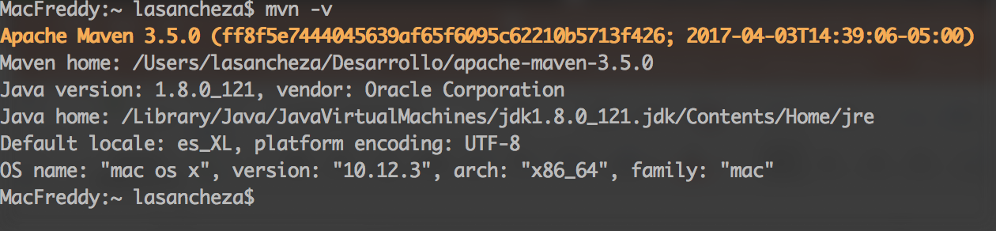
Probar Maven:
MacFreddy:~ lasancheza$ maven –version
Obtendran un resultado similar a :
Maven se encuentra instalado y listo para generar proyectos.
Nota: La primera vez que ejecutemos maven, creará un repositorio local
Con el nombre de carpeta .m2 en la carpeta home del usuario.
En ella se guardarán todos los artefactos que maneje maven.

Slide 7
Maven Conceptos
Arquetype
Un arquetype, traducido arquetipo, es, una plantilla de proyecto.
Un arquetipo crea la estructura del proyecto, el contenido del pom.xml, la estructura de carpetas y los ficheros que incluye por defecto.
Grupos y artefactos
Un artefacto es un componente de software que podemos incluir en un proyecto como dependencia.
Normalmente será un jar, pero podría ser de otro tipo, como un war

Slide 8
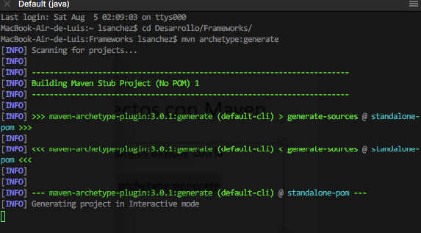
Ejercicio 1 Creación de proyectos con Maven
Objetivo: Crear un proyecto utilizando los arqueotipos basicos con la herramienta Maven y analizar su estructura.
1 Crear un proyecto por medio de un arqueotipo: archetype:generate

Slide 9
Esto desplegara una descarga de paquetes de maven.
Daremos un enter
Maven solicitara los siguientes datos:
groupId es el identificador único de la organización o grupo que crea el proyecto (se podría decir que es el identificador de la aplicación)
artifactId es el identificador único del artefacto principal de este proyecto (se podría decir que es el identificador del módulo dentro de la aplicación), es decir, este será el nombre del jar.
Otros arqueotipos en : https://maven.apache.org/archetype/maven-archetype-plugin/usage.html
Crear los arquetipos 1, 10, 15

Slide 10
Apendice
Instalación de IDEs y comandos utiles para la terminal linux

Slide 11
Instalación del IDE de desarrollo
Podemos utilizar NetBeans o Eclipse para los ejercicios del curso.
NetBeans desde ubuntu :
Entrar al sitio: https://netbeans.org/downloads/
Seleccionar la plataforma en que vamos a ejecutar netbeans ( Windows , linux o mac)
Seleccionar la versión completa de Net Beans para su descarga.
El sitio nos brindara el instalador de netbeans con el siguiente nombre: netbeans-x.x-plataforma.extension. Ejemplo: netbeans-8-2-macosx.dmg , netbeans-8-2-windows.exe , netbeans-8-2-linux.sh.
Instrucciones de instalación: https://netbeans.org/community/releases/82/install.html

Slide 12
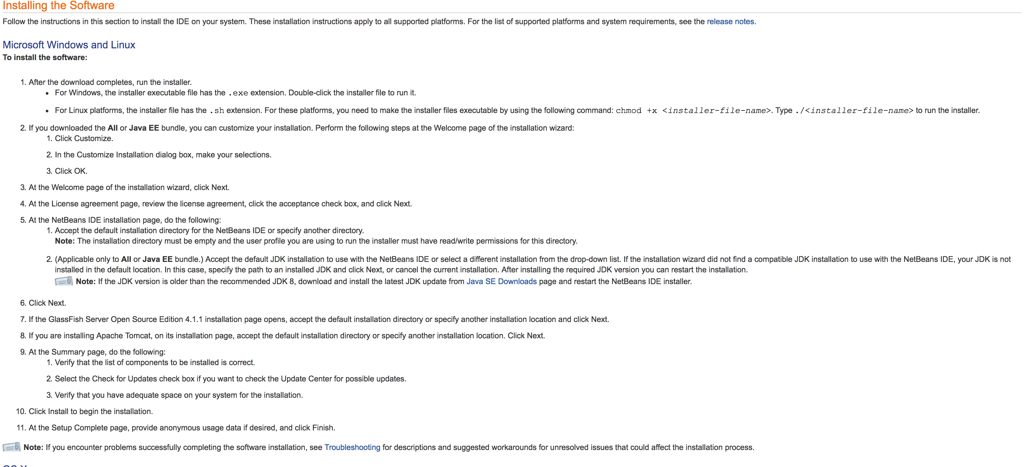
Instalación en Windows y linux

Slide 13
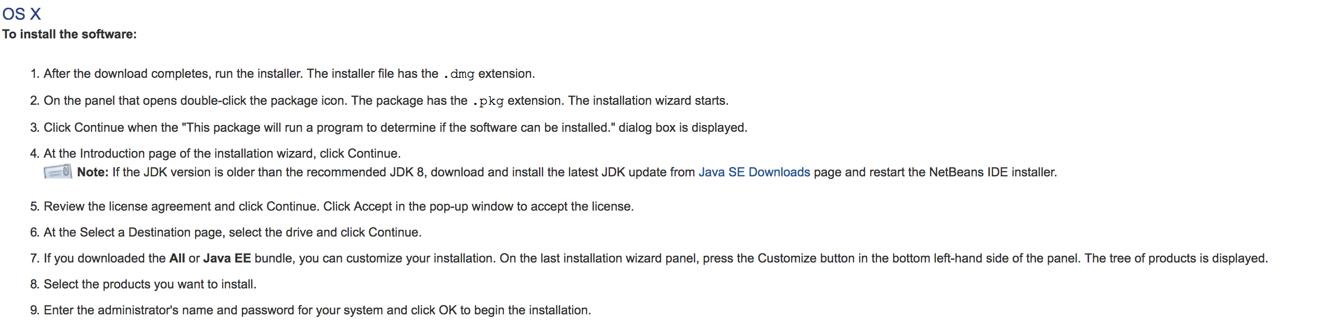
Instalación en Mac

Slide 14
Comandos utiles en terminal linux

Slide 15
Maven
Visibilidad del repositorio.
mv ~/.m2 ~/m2 ln -s ~/m2 ~/.m2

Slide 16
MySQL

